Slide 1
С мечтой о небе
110 лет со дня рождения Евтушенко Василия Ивановича,
участника Великой Отечественной войны, Ветерана гражданской авиации России, Почетного гражданина Зейского муниципального округа

Slide 2
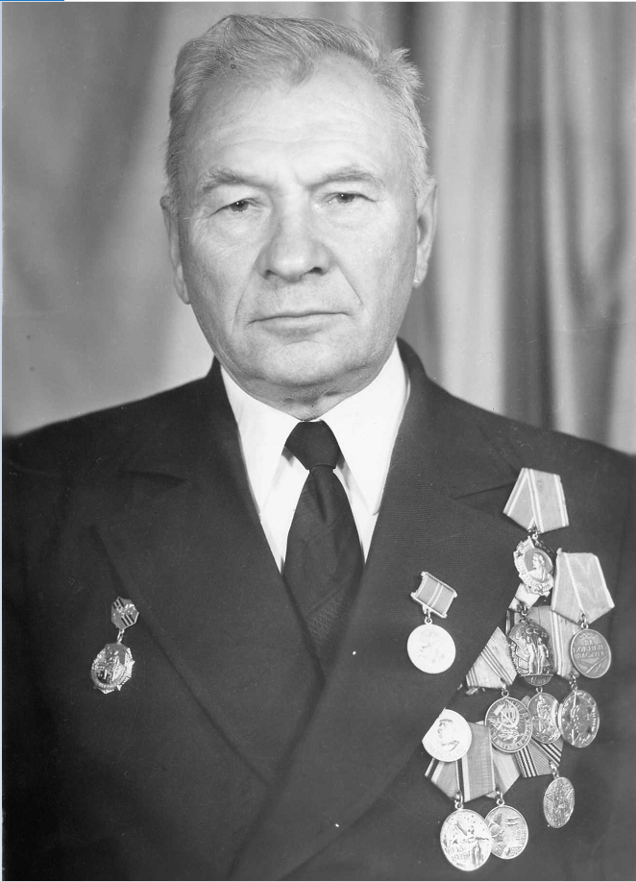
Евтушенко Василий Иванович, 1915-2004, участник Великой Отечественной войны, Ветеран гражданской авиации России, Почетный гражданин Зейского муниципального округа
В 2025 г. исполняется110 лет со дня рождения Евтушенко Василия Ивановича, человека, стоявшего у истоков становления и расцвета местной авиации. Родился Василий Иванович 22 декабря 1915 года. Трудовую деятельность начал в семнадцатилетнем возрасте печатником в одной из украинских типографий. В 1936 году закончил курсы начальников аэропортов при Дальневосточном Управлении ГВФ и начал работать в авиации помощником начальника аэропорта «Благовещенск», а в августе 1940 года открывал и возглавлял аэропорты «Норск» и «Стойба».

Slide 3
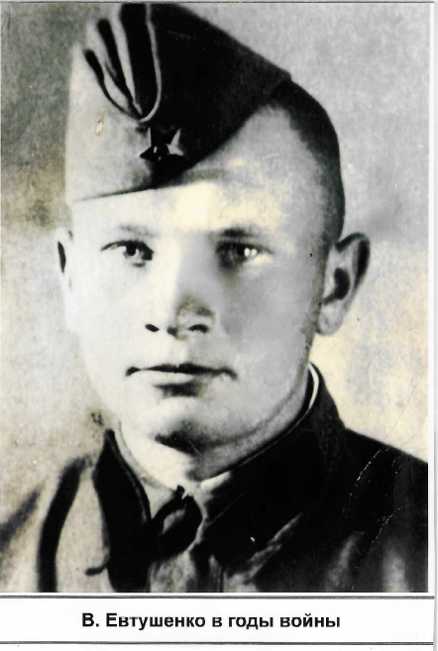
В армию был призван в первые дни Великой Отечественной войны. Уже осенью 1941 года получил серьёзное ранение, выписался из госпиталя инвалидом второй группы, был демобилизован.
В 1942 году, после лечения от ранения, полученного на полях сражения за независимость и свободу нашей Родины, Василий Иванович возглавил Зейский аэропорт

Slide 4
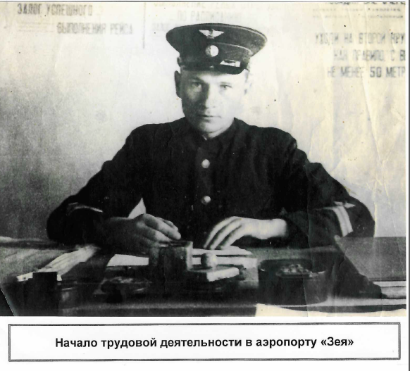
В трудные военные и послевоенные годы коллектив аэропорта под его руководством в полной мере обеспечивал потребности города и района в авиационных перевозках и авиаработах в народном хозяйстве. Огромен вклад Василия Ивановича в становление и развитие авиации в Зейском районе.

Slide 5
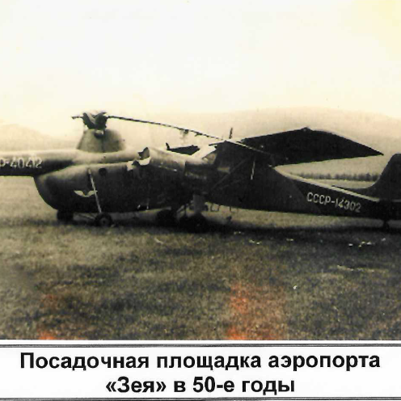
Материальная база аэропорта в те годы с трудом претендовала называться авиационным объектом. И только на энтузиазме людей, на самоотдаче держались и выполнялись авиационные перевозки, потребность в которых была очень велика. Трудные послевоенные годы, период восстановления и одновременно динамичного развития страны был немыслим без использования авиации.
Сколько труда, забот и энергии потребовалось от этого человека, когда в 1964 году началось строительство первенца Дальневосточного гидростроения – Зейской ГЭС и старый аэропорт уже не удовлетворял потребности в авиационных перевозках. Приходилось работать на два фронта: обеспечивать нормальное функционирование старого аэропорта и контролировать строительство нового, а затем плавно и без срывов полетов перебазироваться на вновь построенный аэропорт.

Slide 6
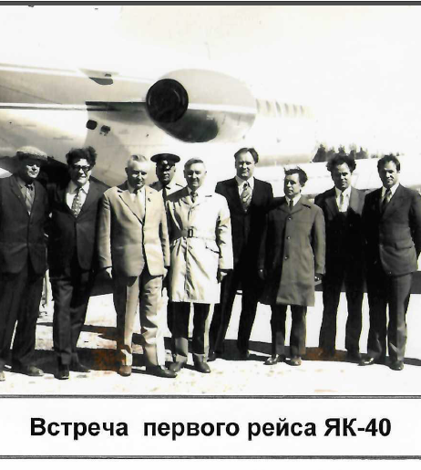
В 70-е годы, когда многократно возросли объёмы перевозок пассажиров и авиаработы по обслуживанию народного хозяйства и, в первую очередь, Зейской ГЭС, Байкало-Амурской магистрали, лесной и золотодобывающей промышленности, напряжённым трудом коллективов аэропортов под руководством Евтушенко В.И. была проделана огромная работа по развитию аэропортовых комплексов, обеспечению их современным оборудованием и качественным обслуживанием полётов, гарантирующих безопасность полётов и круглосуточную бесперебойную работу.
28 сентября 1970 года в аэропорту Зея впервые приземлился новый лайнер ЯК-40 и заслуга в этом в большой степени принадлежит Василию Ивановичу

Slide 7
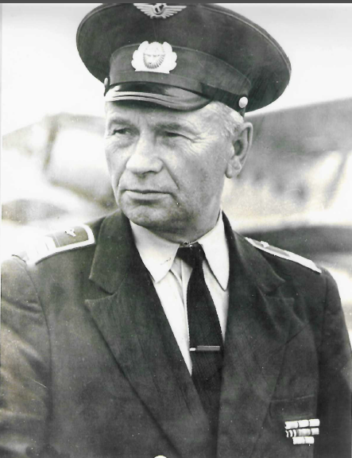
Василий Иванович пользовался огромным уважением и авторитетом среди жителей г. Зеи и Зейского района, обучил и воспитал целое поколение авиаторов, которые и сейчас работают в Амурской авиации. Деятельность Евтушенко Василия Ивановича, участника Великой Отечественной войны, одного из первопроходцев Амурской авиации, отмечена боевыми и трудовыми наградами: Орденом Отечественной войны I степени, медалями «За боевые заслуги», «За победу над Германией», орденом «Знак почёта», а в 1973 году ему была вручена высшая государственная награда - «Орден Ленина». Находясь на заслуженном отдыхе, Василий Иванович проводил большую работу по патриотическому воспитанию молодёжи, активно участвовал в ветеранском движении.
Умер Василий Иванович 19 января 2004 года.

Slide 8
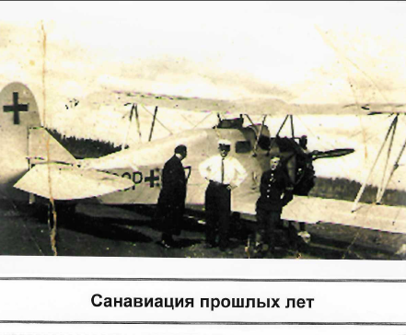
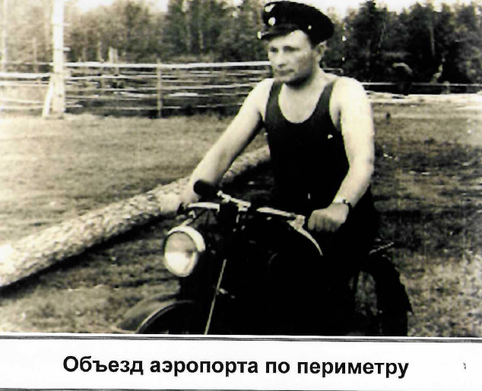

Slide 9
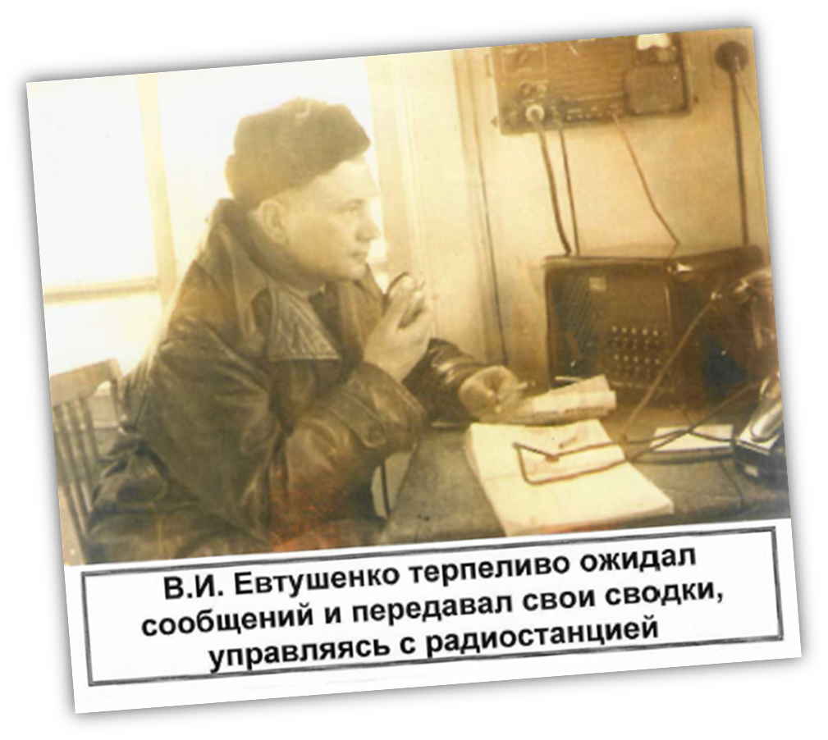
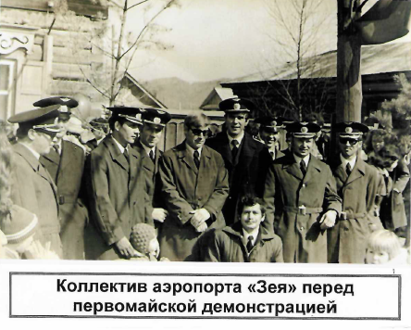

Slide 10
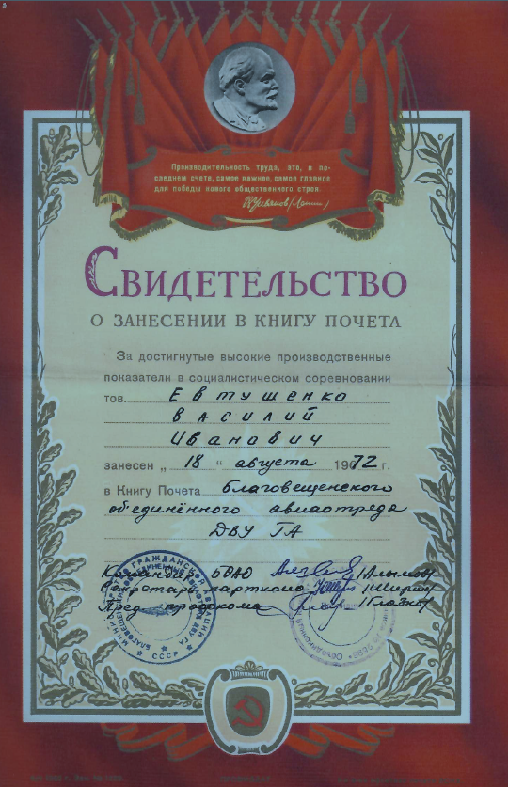


Slide 11
Решением Зейского районного Совета народных депутатов Амурской области от 28.10.2004 № 3/82 по ходатайству коллектива аэропорта «Зея» Евтушенко Василию Ивановичу, бывшему начальнику аэропорта «Зея», присвоено звание «Почётный гражданин Зейского района».

Slide 12
Презентация оформлена по документам архивного фонда «Почетные граждане Зейского района»
Специалист архива МКУ «Отдел культуры, архивного дела, молодежной политики и спорта администрации Зейского муниципального округа»

